Slide 1
GLI EROI OMERICI
Emanuela Amici

Slide 2
EROE GRECO: CARATTERISTICHE
Gli eroi greci hanno le seguenti caratteristiche:
-Sono nobili o semidei
-Sono valorosi e coraggiosi
-Hanno un forte senso dell’onore
Gli eroi omerici provano però sentimenti umani come la paura, il desiderio di vendetta, la pietà, la sofferenza per la perdita delle persone care.

Slide 3
LE ARMI
Le armi più usate dagli eroi greci sono:
-elmo, per proteggere volto e testa, formato da placche in bronzo e sormontato da crini di cavallo (criniera) che lo faceva apparire più alto e imponente da lontano
-corazza, per proteggere petto e schiena, formata da due grandi placche in metallo tenute insieme da cinture o da lamine di metallo
-gambali, per proteggere le gambe dal ginocchio alla caviglia
-scudo, rotondo o rettangolare, in legno e rivestito poi di cuoio e di lamine di metallo; era spesso decorato

Slide 4
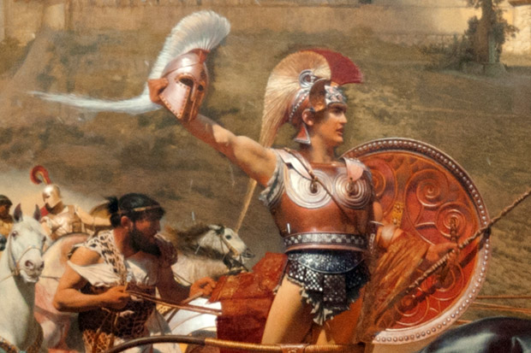
I GRECI
E’ un personaggio semidivino, in quanto figlio di una ninfa (Teti) e di un umano (Peleo, re del popolo dei Mirmidoni in Tessaglia, per questo è detto Pelide). Il suo soprannome è “piè (piede) rapido”
Zeus e Poseidone volevano sposare la bella Teti, ma una profezia diceva che il figlio della ninfa sarebbe stato più potente del padre, così costrinsero la giovane a sposare un mortale
Quando nacque, sua madre lo immerse tenendolo per il tallone nel fiume Stige che rendeva immortali; dunque il suo unico punto debole è il tallone (sarà proprio una ferita al tallone inferta dal troiano Paride a ucciderlo, come narrato nell’Odissea).
Peleo lo fece istruire presso il monte Pelio dal centauro Chirone (gli insegnò l’arte della caccia, la musica, canto, il combattimento... E o nutrì con il midollo di leone per renderlo forte)
Ebbe come inseparabile compagno Patroclo, più grande di lui ma meno forte
Gli dei lo ammiravano già da fanciullo e gli chiesero se desiderasse una vita lunga senza gloria o una vita breve ma leggendaria, lui scelse quest’ultima opzione
E’ un coraggioso combattente, il più forte dei Greci, un indovino aveva detto che i Greci non avrebbero vinto la guerra senza di lui, così Teti lo travestì da donna e lo portò a Sciro (qui si sposò ed ebbe un filgio, Nottolemo). Fu Ulisse ad andare a cercarlo travestito da mercante e lo scoprì in quanto gli mostrò armi che l’eroe volle comperare
Le sue armi (in particolare lo scudo) sono particolarmente belle e ambite, in quanto divine (Vulcano le aveva forgiate per le nozze di Peleo)
Ha un carattere irascibile: deciderà di non combattere perché adirato con Agamennoen.
Per vendicare l’uccisione dell’amico Patroclo, si farà forgiare uno scudo dal dio Vulcano e ucciderà il nemico troiano Ettore in duello.
E’ generoso e compassionevole perché restituisce il corpo di Ettore al padre Priamo
ACHILLE

Slide 5
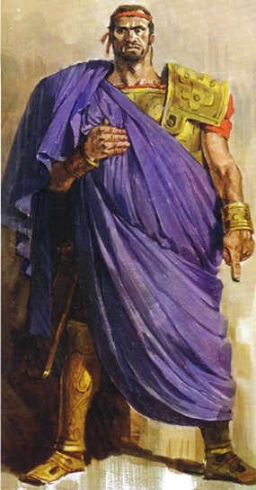
AGAMENNONE
Re di Micene, figlio di Atreo (re di Argo, per questo motivo viene anche detto “atride” ), e fratello maggiore di Menelao, re di Sparta .
Decide di aiutare il fratello al quale Paride ha rapito la moglie Elena, dichiarando guerra ai Troiani.
Ha un carattere superbo e prepotente e entra in contrasto con Achille.
Guida l’esercito in molte battaglie e morirà una volta tornato in patria per mano della moglie Clitemnestra, poiché il re aveva acconsentito a sacrificare la loro figlia Ifigenia, come richiesto dagli dei, per rendere propizio il viaggio verso Troia (la ragazza viene però salvata dalla dea Artemide).
Clitemnestra cova odio e rancore verso il marito e al suo ritorno ordisce una congiura per ucciderlo

Slide 6
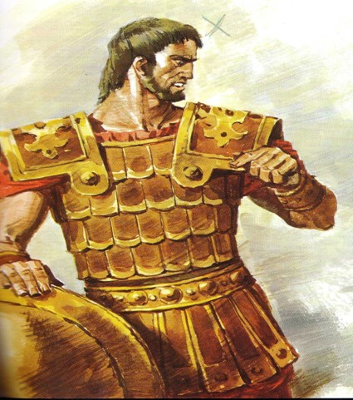
MENELAO
Figlio di Atreo (re di Argo) e fratello minore di Agamennone.
E’ il re di Sparta ed è sposato con la bella Elena, rapita dal troiano Paride
Per questo motivo dichiara guerra ai Troiani, organizzando una spedizione di navi verso Troia
Viene detto “biondo” nei poemi omerici ed è dotato di fascino e bellezza

Slide 7
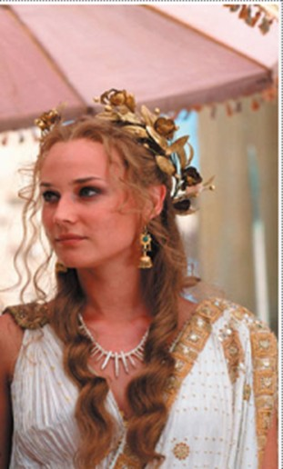
ELENA
Figlia di Leda (sposata con Tindaro) e di Zeus (che rapì Leda travestito da cigno)
Fu accolta in casa da Tindaro
Era la donna più bella del mondo
Fu rapita da Teseo, ma poi liberata fu lasciata libera di scegliere tra i vari pretendenti che volevano sposarla(tutti i capi Greci la volevano) e scelse Menelao, re di Sparta (nacque dalla loro unione Ermione)
Prima di scegliere il pretendente, Tindaro fece giurare a tutti i capi Greci che chiunque fosse stato il fortunato prescelto, tutti lo avrebbero aiutato in caso di necessità
Fu rapita da Paride e questo causò lo scoppio della guerra con i Troiani

Slide 8
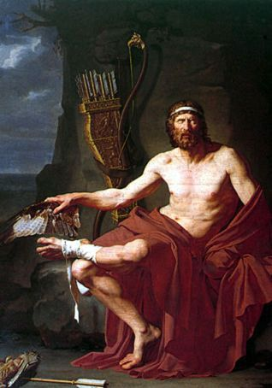
ULISSE
Originario di Itaca, personificazione dell’astuzia, del coraggio e della curiosità
Figlio di Anticlea e di Laerte
Sposò Penelope, dalla quale ebbe Telemaco
Un oracolo predisse che, se fosse andato a Troia, sarebbe tornato dopo 20 anni e in miseria
Si finse pazzo per non partire per la guerra (si fece trovare in un campo con uno strano cappello mentre gettava sale e teneva un bue e un asino, allora i suoi compagni gli misero davanti il figlio e lui arrestò l’aratro, scoprendo di non essere pazzo)
Peregrinò per 20 anni prima di tornare a Itaca, protagonista di numerose avventure

Slide 9
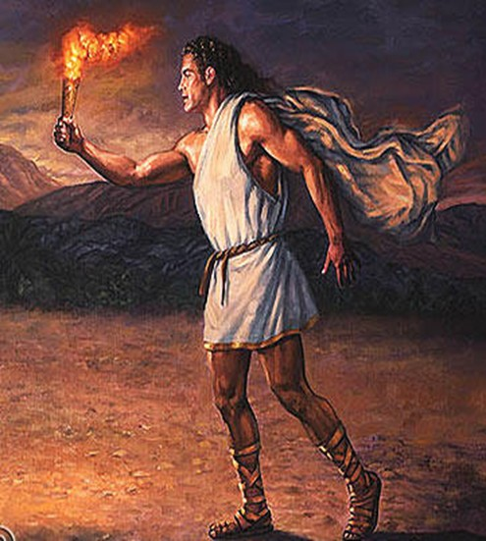
DIOMEDE
E’ uno degli eroi greci più valorosi
E’ orfano perché suo padre morì nell’assedio di Tebe
Si allenò molto nell’arte della guerra
E’ protetto dalla dea Atena e Omero dice che era un fiume in piena in battaglia
Memorabile il duello con Enea, che stava per essere ucciso (fu salvato dalla madre Venere)
Prima di combattere con Glauco (alleato dei Troiani), poiché ricordò che era legato da un vincolo di amicizia e ospitalità alla sua famiglia, gettò la spada a terra, lo abbracciò e si scambiarono le armi
Compie varie imprese con Ulisse (come il furto del Palladio, statua sacra per i Troiani)
Sulla sua sorte dopo la guerra ci sono varie versioni (ritorna ad Argo oppure muore)

Slide 10
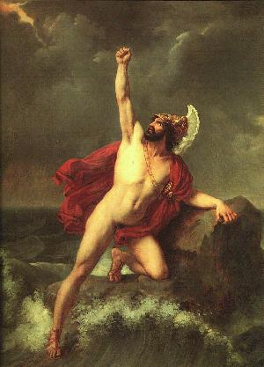
AIACE
Eroe leggendario, figlio del re di Salamina (città greca)
Era cugino di Achille
Viene descritto come il più alto dei Greci, molto robusto
Fu educato alla guerra dal centauro Chirone
Uscì indenne da tutti i combattimenti della guerra e non fu mai aiutato dagli dei
Combatte più volte contro Ettore

Slide 11
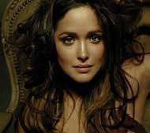
BRISEIDE
Il suo nome era in realtà Ippodamia (detta Briseide perché figlia di Briseo, sacerdote di Apollo)
Era una sacerdotessa troiana di Apollo
Fu rapita e resa schiava da Achille, mentre Agamennone rapì Criseide (figlia del sacerdote di Apollo Crise)
Quando Crise minacciò i Greci di scatenare una pestilenza, gli fu restituita la figlia Crise, ma Agamennone pretese Briseide, scatenando l’ira di Achille

Slide 12
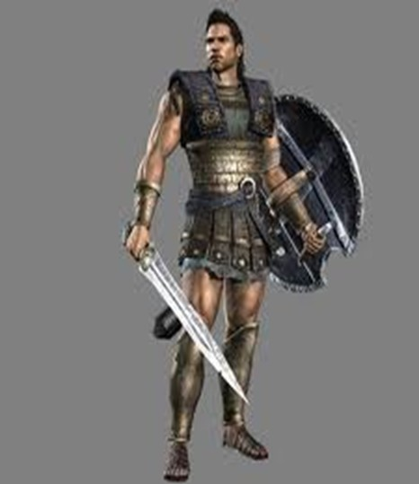
PATROCLO
Migliore amico di Achille
Indossa le armi di Achille, che si era ritirato dalla guerra
Viene ucciso da Ettore e sarà vendicato da Achille
Viene descritto come uomo di grande bontà e dolcezza (anche i suoi cavalli ne piangeranno la scomparsa)

Slide 13
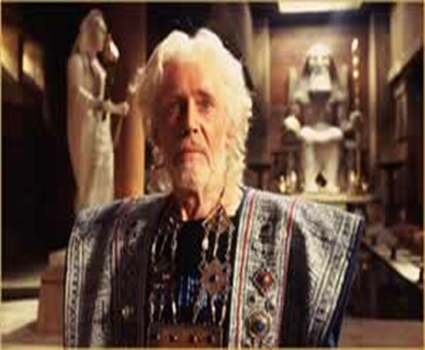
I TROIANI
PARIDE
Il nome significa “il riscattato”, perché nella prima guerra di Troia la sorella offrì un bottino per non farlo uccidere
E’ il re di Troia, marito di Ecuba, da cui ebbe Ettore, Paride e Cassandra (ebbe in realtà 50 figli con donne diverse)
E’ un ottimo guidatore di carri
Muore per mano di Nottolemo (figlio di Achille) nell’ultimo assedio di troia

Slide 14
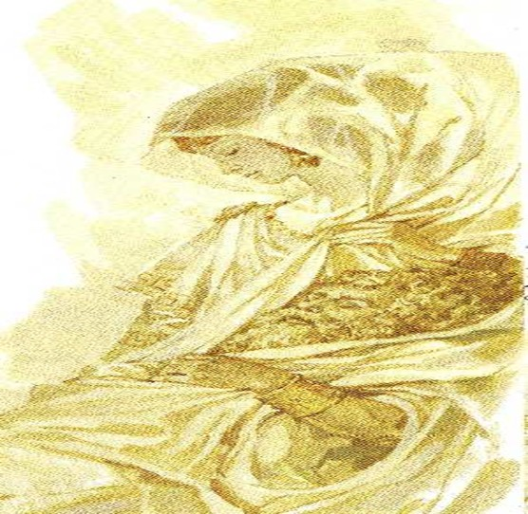
ECUBA
Figlia del re di Tracia o del re di Frigia
Fu madre di 19 dei 50 figli di Priamo, tra questi Ettore, Paride e Cassandra

Slide 15
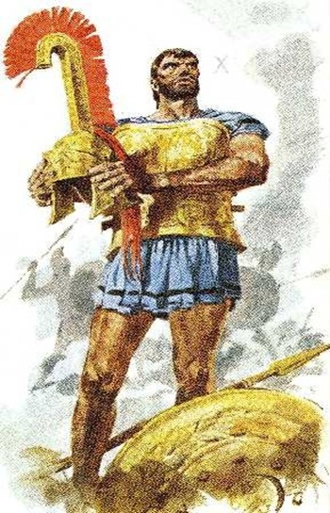
ETTORE
Figlio di Priamo e di Ecuba, fratello di Paride
Sposa Andromaca ed è padre di Astianatte
E’ un guerriero forte e valoroso, anche se nel combattimento contro Achille si dà alla fuga prima di affrontarlo
Difende la città di Troia e muore per mano di Achille (anche suo figlio morirà per mano del figlio di Achille Nottolemo)

Slide 16
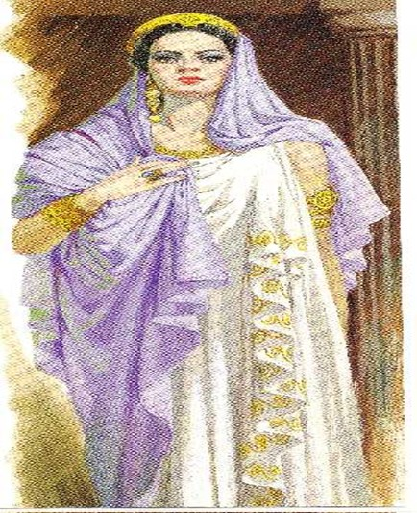
ANDROMACA
Il nome significa “colei che combatte gli uomini”
Fu rapita e portata a Troia per dare un erede a Ettore, anche se poi se ne innamorò
Perde il marito e il figlio nella guerra di Troia
Cerca invano di convincere Ettore a non combattere

Slide 17
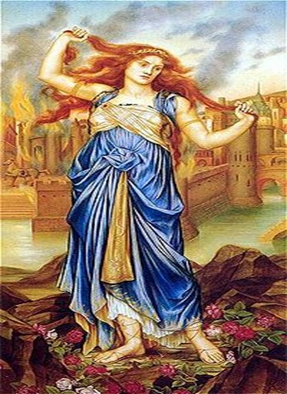
CASSANDRA
Figlia di Ecuba e Priamo, sorella di Ettore e Paride
Gemella di Eleno
Sacerdotessa di Apollo e preveggente (dono della profezia)
Apollo, per guadagnare il suo amore, le donò la dote profetica, ma lei non ricambiò il suo amore, così il dio la condannò a essere inascoltata
Predisse che il fratello Paride avrebbe causato la distruzione di Troia (il piccolo fu mandato sul monte Ida, ma si salvò)
Predisse il rapimento di Elena, la guerra, la presenza di guerrieri nel cavallo di legno e la distruzione della città
Fu sempre inascoltata
Fu rapita da Agamennone alla fine della guerra, predisse la sua rovina, ma non fu creduta (la moglie di Agamennone lo fece uccidere e morì anche Cassandra)

Slide 18
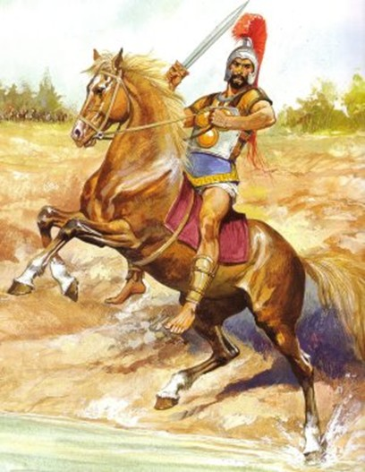
ENEA
Figlio di Anchise (cugino di Priamo) e di Venere
Principe dei Dardani
Guerriero valoroso, combatte contro i Greci
Dopo la distruzione di Troia, approda nel Lazio e sposa la figlia del re Latino, Lavinia

Slide 19
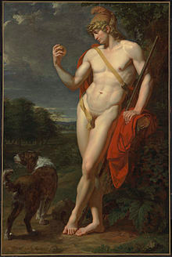
PARIDE
Figlio di Priamo e di Ecuba
Dopo la profezia di Cassandra (sua sorella), fu abbandonato nel monte Ida(anche sua madre Ecuba aveva sognato di partorire serpi)
Fu allevato per 5 giorni da un’orsa e cresciuto da un pastore
Era di una bellezza folgorante
Fu scelto dagli dei come giudice nella disputa per chi fosse la più bella tra le dee Era, Afrodite e Atena
Afrodite gli promise Elena, così lui la scelse come più bella
Rapì Elena e causò lo scoppio della guerra

